Slide 1
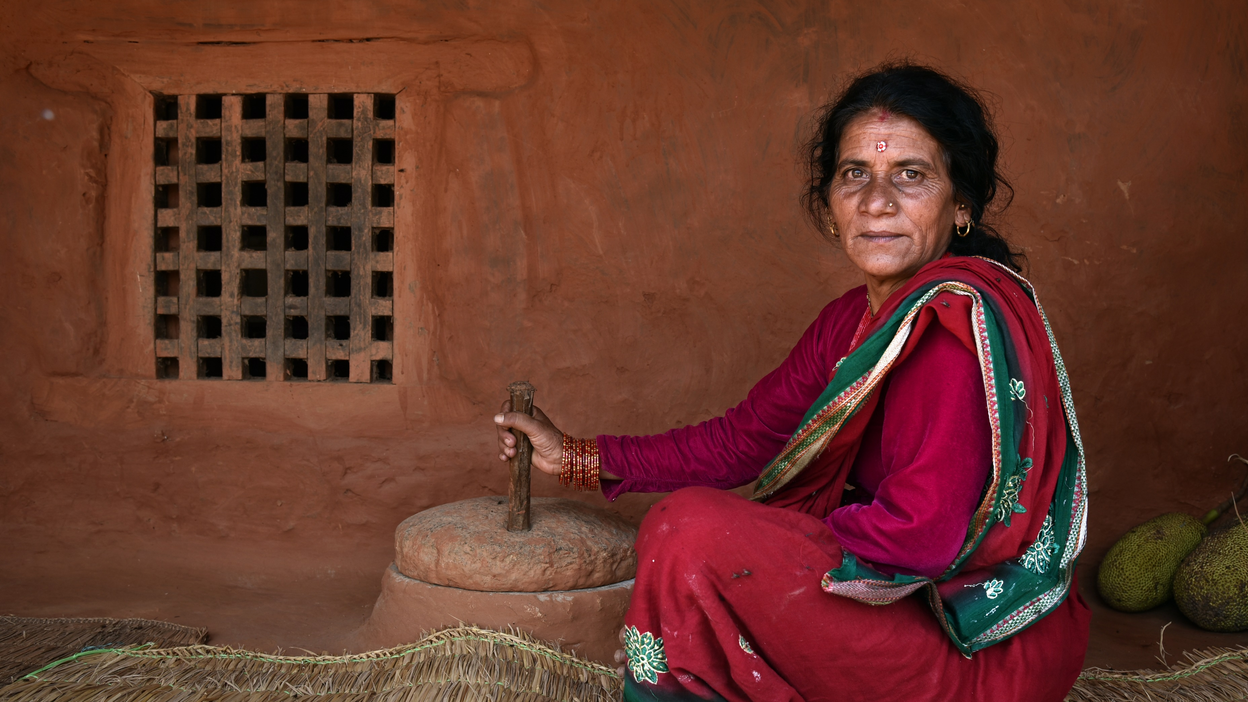
Yhteinen leipämme - virret
Syksy 2022
Notes:
Kuva: Suomen Lähetysseura / Prajwaal Maharjan. Kuvateksti: Guyanu Maya Basnet malar rismjöl, som bland annat används till nepalesiska kringlor.

Slide 2
Virret
Virsiä voi laulaa arjen ja juhlan hetkissä,
niin omassa rukoushetkessä kuin yhdessä muiden kanssa:
lasten kerhot
nuortenillat, isoskoulutus
raamattupiirit, lähetyspiirit, aikuisten kokoontumiset
jumalanpalvelukset

Slide 3
Virsi 12:5
Nyt keskenänne
myös leipä jakakaa,
ihminen ihmiseltä
Jumalan lahjat saa.
Siis keskenänne
myös leipä jakakaa.

Slide 4
Virsi 46:6
Sanan valon anna paistaa,
kaikki kansat tavoittaa,
että kaukaisinkin maistaa
armon uutisleipää saa.

Slide 5
Virsi 59:2
Leipää taivaasta tuot,
meille itsesi annat.
Sanasta elämän voimaa jaat,
halki kuoleman kannat.

Slide 6
Virsi 59:4
Leipää merien taa
eikö kaikille yllä?
Kristityt, Isämme leivästä
heille riittäisi kyllä!

Slide 7
Virsi 95:7
Suo meidän kasvaa uskossa,
toivossa, rakkaudessa,
pois perkaa vanha hapatus
ja anna Hengen uudistus.

Slide 8
Virsi 96:7
Oi Kristus, leipä makea,
nyt tule leiväksemme.
Pois perkaa hapantaikina,
pois saasta sydäntemme.
Anna meille itsesi
aina sielun ruoaksi,
niin elämme. Halleluja,
halleluja!

Slide 9
Virsi 199:2
Kun tuomme armon alttarille
sydämet köyhät uhrina,
Hän lapsillensa kaipaaville
kirkastaa rakkaat kasvonsa.

Slide 10
Virsi 203:9a
Sinua muukalaisena
ikävöin veljekseni.
Oi saanhan tulla seuraasi,
jaa sanaa evääkseni.

Slide 11
Virsi 220:5
Myös toisiin kristittyihin liittää
yhteinen leipä meidätkin.
Ruumiisi jäseninä kiittää
sinua saamme, armoisin.
Nyt yksi leipä meille suodaan
Ja henki yksi meihin luodaan.

Slide 12
Virsi 300:2
Vaan parhain manna, hunaja
on Hänen läsnäolonsa.
Se sydänten on lohdutus,
elämän alku, valkeus
ja sielun pyhä riemastus.

Slide 13
Virsi 231:1
Maan sato elon aikaan
pelloilta korjataan,
ja jyvät yhteen liittyy
kun leipä leivotaan.
Näin, Herra, yhteen liitä
sydämet kaikkien.
Luo kirkkoon yksi sielu
ja rauha taivainen.

Slide 14
Virsi 365:6
Vaateta heikot kulkijat
sun matkavaatteellasi,
voitele silmät sokeat
nyt silmävoiteellasi.
Sanasi lyhty käteemme,
kärsimysmuotos eteemme
aseta, Herra, aina.

Slide 15
Virsi 366:1
Oi Isä meidän,
huolen meistä kannat,
leipämme meille
joka päivä annat.
Siis lapsen lailla
sinuun luotamme
ja hyvyyteesi, Isä, turvaamme.

Slide 16
Virsi 375:1
Kun Herra hoitaa, paimentaa,
ei silloin mitään puutu.
Hän kaitsemasta minua
ei väsy, ei hän suutu.
Hän ruokkii taivaan leivällä
ja elävällä vedellä
virvoittaa sieluani.

Slide 17
Virsi 384:4b
Herralta on kuritus,
Herralta myös armahdus.
Hän suo puutteen,
hän suo leivän,
murheen niin kuin
ilon päivän.

Slide 18
Virsi 391:9
Käskit meidät maailmaasi
viljellä ja varjella,
työhön tähän antamaasi
anna meidän taipua.
Kiittäen suo antejasi
meidän täällä nauttia,
oikein käyttää lahjojasi.
Kuule meitä, Jumala.

Slide 19
Virsi 416:3
Missä leipää murretaan,
köyhää lasta ruokitaan,
Herra toimii päällä maan
armossaan ja voimassaan.

Slide 20
Virsi 417:1
Jeesus, askeleesi painoit pintaan maan.
Työn ja uupumuksen tulit tuntemaan.
Iloitsit ja itkit, ystäviä hait.
Viinin, ohraleivän syötäväksi sait.
Nälän, puutteen mailla
murruit leivän lailla
meille elämäksi.

Slide 21
Virsi 441:4
Nälkäisiä auttaisinko,
taittaisinko
leivästäni puolikkaan?
Jaksaisinko muserretun,
lannistetun
auttaa maasta nousemaan?

Slide 22
Virsi 465:3
Rakkaalla läsnäolollasi
kirkasta päivä jokainen.
Pyhästä ehtoollisestasi
suo ilo ylimaallinen.
Leivässä saavu siinäkin,
jota me syömme arkisin.

Slide 23
Virsi 473:1a
Kaikki katsovat sinua, Herra,
sillä sinä annat meille ruokamme ajallaan.

Slide 24
Virsi 475:3
Suo keskinäisen suosion
asua majoissamme
ja ystävyyden, sovinnon
viihtyä seurassamme.
Opeta leipää murtamaan
kaikille köyhään maailmaan,
Oi Kristus, rauha anna!

Slide 25
Virsi 476:4
Armahtajamme, leipä ikuinen,
nyt avaa meille rakkauden tie,
niin että pöytiin tyhjiin, nälkäisiin
me jaamme leipää, sinun lahjaasi.

Slide 26
Virsi 494:2
Taivaan isä meille
leivän lahjoittaa.
Vaaroissa hän suojaa,
pelon karkottaa.

Slide 27
Virsi 521:7a
Tee uskossa, toivossa työtä
ja leipäsi rauhassa syö.
Kun Herrasi armo on myötä,
niin murheetta nukkuos yö.

Slide 28
Virsi 575:2
Hän maahan sateen heitti,
soi loistaa auringon,
maan siunaukseen peitti,
Hän Isä, luoja on.
Se siunaus näin siirtyi
peltoomme, leipäämme,
ja Herran hyvyys piirtyi
jokaiseen päiväämme.

Slide 29
Virsi 578:2a
On Herra maamme siunannut
ja leivän meille suonut.

Slide 30
Virsi 582:5a
Kun katsot lapsijoukkohon,
murheko siitä oisi?
Herranhan lahja lapset on,
hän leipää eikö soisi?

Slide 31
Virsi 587:2
Rauha eineen enentää,
sota viljan vähentää.
Rauha leivän kasvaa suo,
sota nälänhädän tuo.

Slide 32
Virsi 590:3
Suola on mautonta, valheiden liejuun
totuuden puhtaus hukutetaan.
Pilkattu Herramme, kuitenkin kutsut
seuraasi heikkoja palvelemaan.

Slide 33
Laula kaikki maa 29:2
Taivaan leipää jälleen meille
Syödäksemme tarjoat,
vaikeuksiin uupuneille
uuden voiman lahjoitat.

Slide 34
Laula kaikki maa 62:2
Kun kuulumme taivasten valtakuntaan,
me emme voi kiintyä mammonaan maan.
On meillä jo runsaus loppumaton,
kun lähteemme, leipämme Herrassa on.

Slide 35
Laula kaikki maa 80:1
Leipä on lahja lapsille maailman,
jokainen tarvitsee ravinnon sen.
Jumala meille on sanan leivän
antanut kylväen sen siemenen.

Slide 36
Laula kaikki maa 91:2a
Ystäväksi saavuit meille,
pöydässämme aterioit.

Slide 37
Laula kaikki maa 97:1
Veli veljeään vastaan nyt siunaten käy,
pelko jäänyt on kuoleman yöhön.
Leivän murramme varjossa versovan puun,
tänään ryhdymme yhdessä työhön,
sillä sinun on valtakunta.

Slide 38
Laula kaikki maa 106: 1b
Ota kiitos ruuasta,
Kiitos ruokavieraista.

Slide 39
Laula kaikki maa 106:2
Siunaa leipä terveydeksi,
iloksi ja voimaksi.

Slide 40
Laula kaikki maa 119:3b
Mutta leipä kasvaa murtamalla,
se on sen salaisuus:
viiden leivän, kahden kalan
arvaamattomuus.

Slide 41
Laula kaikki maa 178a
Kanssani hän aina kulkee,
vaaroissa hän varjelee.
Elon leivällä hän ruokkii,
pelkääviä rohkaisee.

Slide 42
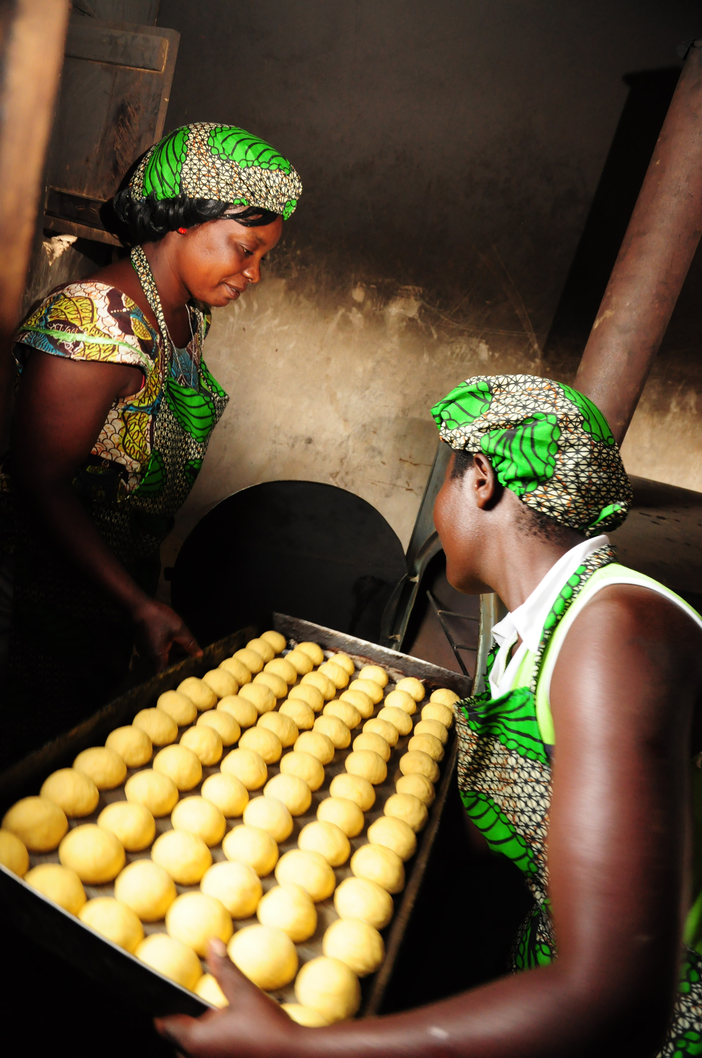
Rakas taivaallinen Isä,
Anna meille tänä päivänä meidän jokapäiväinen leipämme.
Notes:
Kuva: Suomen Lähetysseura; Phalombe_Mkhumba_ leipomo2_Efelo Layoni_Esnat Dokotala

Slide 43
Jokapäiväinen leipämme:
Jumalan läsnäolo, siunaus ja rukous

Slide 44
Lisää Raamatun leivän moninaisia makuja ja käyttötarkoituksia
löytyy rovasti Pekka Harnen teoksesta Murrettua leipää
(Suomen Lähetysseura 2006)

Slide 45
TASAUS,
jotta maailma olisi oikeudenmukaisempi, valoisampi ja lempeämpi

